Slide 1
Динамика задолженности за покупку на ОРЭМ в 2019-2020гг.
на 31.05.2020г.
 | Уровень расчетов на ОРЭМ за период с учетом договоров цессии, % | Прирост/ снижение задолженности, млрд.руб.
Январь - декабрь 2019 | 99,92 | -2,18
Январь – май 2019 | 99,94 | 0,41
Январь 2020 | 99,00 | 0,96
Февраль 2020 | 98,92 | 1,70
Март 2020 | 99,52 | -25,53
Апрель 2020 | 98,73 | 2,31
Май 2020 | 99,48 | 0,83
Январь – май 2020 | 99,13 | -19,72

Slide 2
Структура расчетов на ОРЭМ в 2019 - 2020 гг.
по федеральным округам
Федеральный округ | Задолженность на: млн. руб. |  | Прирост(+) снижение(-) задолженности | Уровень расчетов на ОРЭМ за период с учетом договоров цессии, %:
 | 01.01.2020 | 31.05.2020 | с 01.01.2020 по 31.05.2020, млн. руб. | с 01.01.2020 по 31.05.2020 | с 01.01.2019 по 31.05.2019 | Май 2020
Центральный ФО | 13 836,40 | 3 012,48 | -10 823,92 | 99,92 | 100,01 | 99,99
Южный ФО | 6 947,85 | 7 683,66 | 735,81 | 98,47 | 99,47 | 106,89
Северо-западный ФО | 8 215,34 | 670,24 | -7 545,09 | 100,03 | 100,14 | 100,00
Дальневосточный ФО | 1 525,11 | 368,29 | -1 156,82 | 99,25 | 100,01 | 101,86
Сибирский ФО | 1 345,48 | 932,63 | -412,86 | 99,91 | 100,14 | 99,72
Уральский ФО | 135,10 | 49,82 | -85,28 | 100,13 | 106,96 | 100,00
Приволжский ФО | 1 794,63 | 18,36 | -1 776,27 | 99,99 | 100,00 | 99,92
Северо-Кавказский ФО | 64 293,91 | 65 634,60 | 1 340,69 | 65,71 | 72,17 | 50,01
ОРЭМ итого | 98 093,82 | 78 370,07 | -19 723,75 | 99,13 | 99,94 | 99,48
ОРЭМ без ГП ДЗО ПАО «Россети»* | 52 787,09 | 32 363,55 | -20 423,53 | 99,77 | 100,44 | 100,46

Slide 3
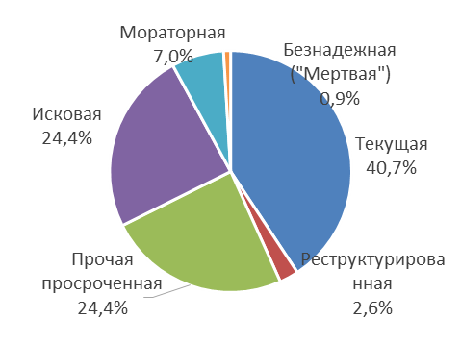
Динамика и структура задолженности покупателей на РРЭ в 2019-2020гг.
Прирост/снижение задолженности
в 2020 году | 28,7 | млрд.рублей
в 2019 году | 35,8 | млрд.рублей
Структура дебиторской задолженности на 30.04.20г.
Период | Уровень расчетов на РРЭ, % |  | Сравнение уровней расчетов
 | 2020 год | 2019 год
Январь | 87,6% | 85,0% | 2,6%
Февраль | 96,5% | 97,9% | -1,4%
Март | 103,1% | 102,4% | 0,7%
Апрель | 102,5% | 102,7% | -0,2%
Январь-Апрель | 97,2% | 96,8% | 0,4%
Январь-Апрель без ГП ДЗО МРСК СК | 97,4% | 97,0% | 0,4%

Slide 4
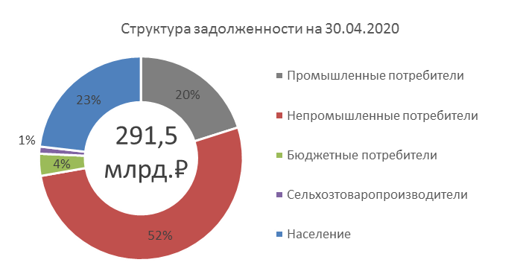
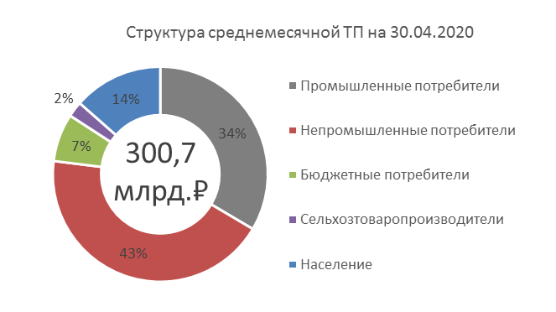
Структура задолженности на РРЭ в 2020 году по группам потребителей
Группа потребителей | Среднемесячная ТП, млрд.₽ (2020/2019) |  | Уровень расчетов, % (2020/2019) |  | Прирост / снижение задолженности, млрд.₽ (2020/2019) |  | в т.ч. списано, млрд.₽ (2020/2019) |  | Относительный прирост (2020/2019) |  | Задолженность на 30.04, млрд.₽ (2020/2019)
Промышленные потребители | 100,8 | 100,8 | 97,7% | 96,2% | 5,2 | 14,8 | 4,2 | 0,4 | 0,1 | 0,1 | 58,6 | 58,8
Непромышленные потребители | 130,7 | 131,4 | 97,0% | 96,5% | 14,5 | 16,5 | 1,1 | 1,7 | 0,1 | 0,1 | 152,0 | 142,9
Бюджетные потребители | 21,7 | 22,3 | 104,7% | 102,1% | -4,0 | -2,0 | -0,1 | 0,1 | -0,2 | -0,1 | 10,2 | 17,7
Сельхозтоваропроизводители | 7,0 | 6,8 | 99,5% | 99,8% | 0,1 | -0,1 | 0,0 | 0,1 | 0,0 | 0,0 | 3,3 | 3,0
Население | 40,6 | 38,7 | 91,8% | 95,4% | 12,9 | 6,7 | 0,4 | 0,5 | 0,3 | 0,2 | 67,5 | 58,0
Всего | 300,7 | 299,9 | 97,2% | 96,8% | 28,7 | 35,8 | 5,6 | 3,0 | 0,1 | 0,1 | 291,5 | 280,4

